Slide 1


Slide 2

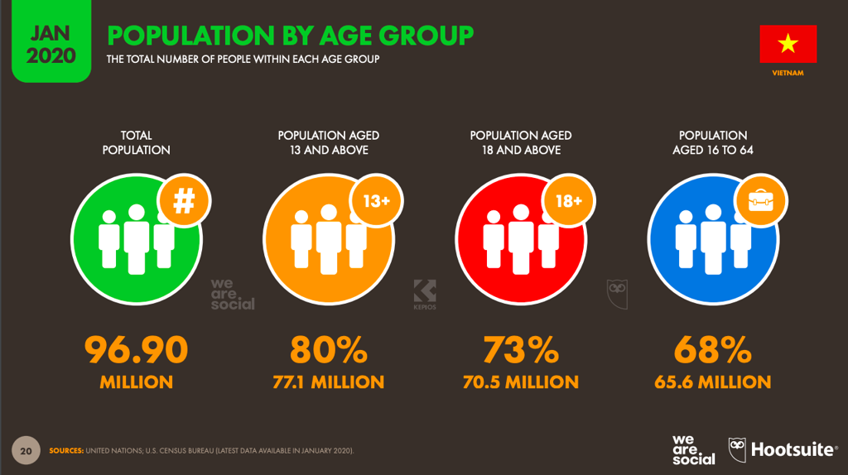
Thống kê

Slide 3
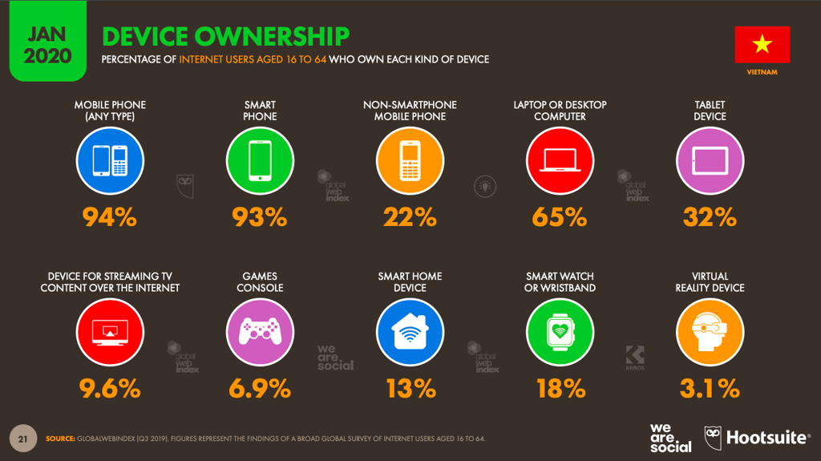
Thống kê

Slide 4
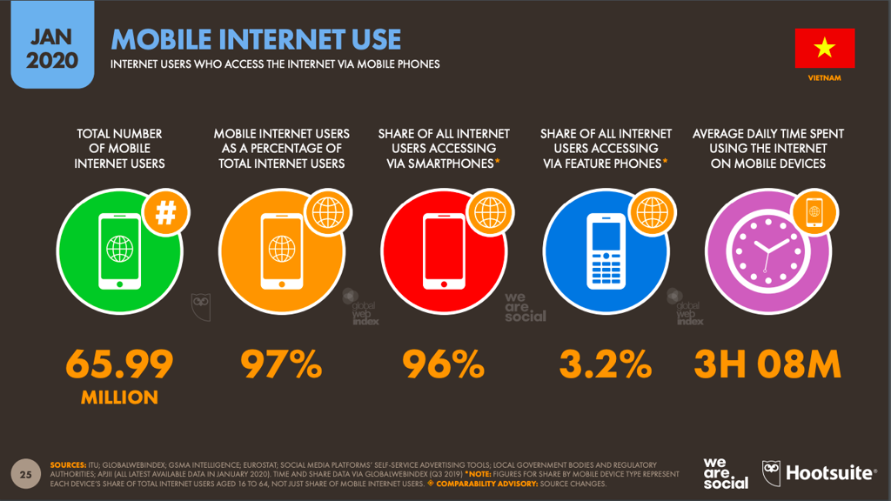
Thống kê

Slide 5
Tìm trọ
GVHD: Nguyễn Hữu Huy
Sinh viên thực hiện:
- Đỗ Mạnh Tài – PH09785
- Hà Văn Xuân – PH09796
- Hoàng Trung Kết – PH09802
- Nguyễn Thế Anh – PH09707
- Nguyễn Duy Tình – PH10128

Slide 6
Nội Dung
1
Giới thiệu thành viên
2
Giới thiệu đề tài
Content
3
Khó khăn – Thuận lợi
4
Demo ứng dụng

Slide 7
Thành viên thứ nhất
Họ tên: Nguyễn Thế Anh
Chịu trách nhiệm chính trong đề tài:
Vẽ mockup,prototype, kiểm tra và cài đặt.
Khó khăn:
Chưa có kinh nghiệm kiểm thử phần mềm.
Làm quen với phần mềm thiết kế mới lạ.
Bí ý tưởng thiết kế.
Gặp khá nhiều lỗi khi kiểm thử phần mềm.
Thuận lợi:
Được các thành viên trong nhóm hỗ trợ rất nhiệt tình.

Slide 8
Những Lỗi Gặp Phải kHi Kiểm Thử
Nhập điện thoại có nhiều số 0 → Không pass được validate.
Nhập sai Username → Không báo lỗi,quay vô hạn.
Hiện thị lỗi avatar người dùng trong phần bài đăng.
Không xem được avatar người dùng.
Đăng bài → Crash App.
Lọc bài đăng → Crash App.

Slide 9
Thành viên thứ Hai
Họ tên: Hoàng Trung Kết
Chịu trách nhiệm chính trong đề tài:
Thiết kế giao diện.
Các form, report thực hiện:
Form Đăng Ký, Đăng Nhập
Form Main và Lọc Bài Đăng
Form Đăng Bài và Sửa Bài Đăng
Form Bài Đăng Chi Tiết
Khó Khăn :
Bí ý tưởng thiết kế.
Gặp khá nhiều lỗi khi thiết kế giao diện.
Thuận Lợi :
Được các thành viên trong nhóm hỗ trợ rất nhiệt tình.

Slide 10
Thành viên thứ ba
Họ tên: Nguyễn Duy Tình
Chịu trách nhiệm chính trong đề tài:
Thiết kế giao diện
Các form, report thực hiện:
Form Người Dùng, Thông Tin Người Dùng
Form Quản Lý Bài Đăng
Form Chỉnh Sửa Thông Tin Người Dùng
Form Đổi Mật Khẩu Người Dùng
Khó Khăn :
Ban đầu ý tưởng chưa được tốt còn nhiều chỗ cần sửa
Trong quá trình thiết kế gặp nhiều lỗi
Thuận Lợi:
Được các thành viên trong nhóm giúp đỡ nhiều

Slide 11
Thành viên thứ Tư
Họ tên: Hà Văn Xuân
Chịu trách nhiệm chính trong đề tài:
Thiết kế prototype, viết document, kiểm thử và cài đặt.
Các form, report thực hiện: - Toàn bộ prototype
Thuận lợi:
Được các thành viên trong nhóm giúp đỡ.
Tài liệu các template trên google tham khảo.
Khó khăn:
Ban đầu còn nhiều chỗ chưa hợp lý về ý tưởng
Gặp nhiều lỗi khi thiết kế prototype.
Phải làm quen mới phần mềm thiết kế mới.

Slide 12
Thành viên thứ Năm
Họ tên: Đỗ Mạnh Tài
Chịu trách nhiệm chính trong đề tài:
Chỉnh sửa giao diện sơ sơ, thiết kế database, coding.
Thuận lợi:
Tài liệu cần thiết cho bài hầu hết đều có trên google
Luôn được giảng viên giải đáp thắc mắc kịp thời
Đồng đội luôn ở bên hỗ trợ khi cần thiết
Có cơ sở dữ liệu online miễn phí
Khó khăn
Chưa tìm hiểu hết về firebase nên phải bỏ một số chức năng
Nguồn tài liệu rộng đôi lúc không tìm kiếm được

Slide 13
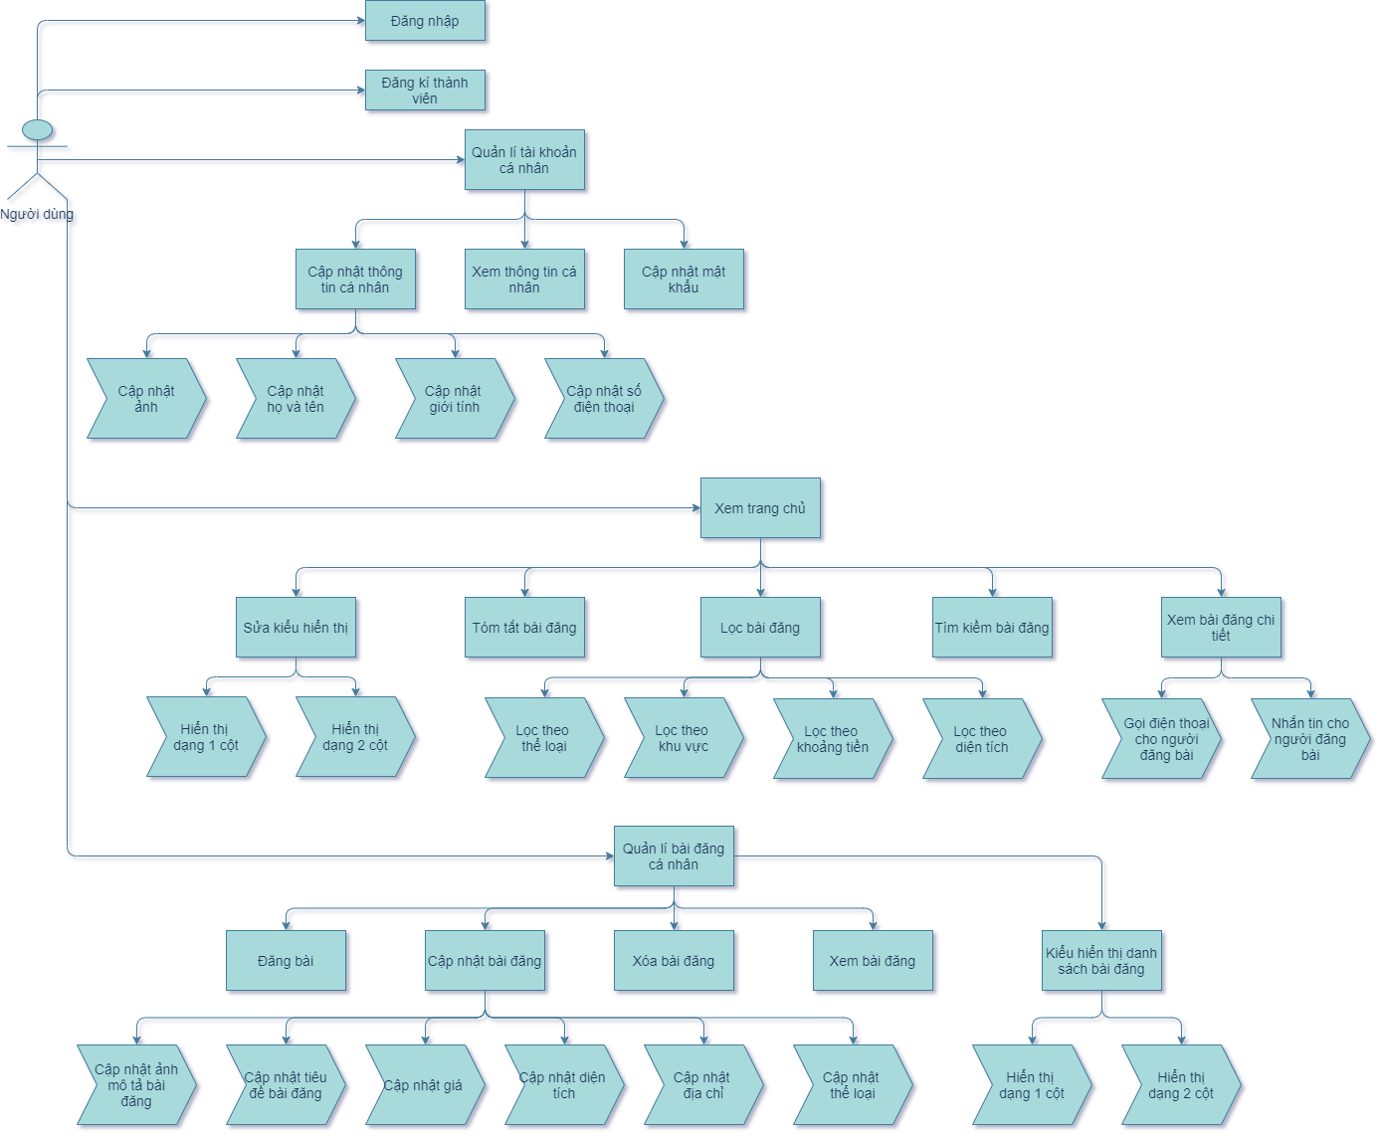
Sơ đồ use - case

Slide 14
Tổ chức ứng dụng
Đăng kí
Tài khoản không tồn tại
Màn hình chào
Đăng nhập
Tài khoản tồn tại
Màn hình chính
Bảng tin
Thêm bài đăng
Thông tin người dùng

Slide 15
Sơ đồ ERD
Image
idImage
idPost
link
Post
danhMuc
diaChi
dienTich
gia
id
idUser
moTa
soDienThoai
tieuDe
timePost
User
avatar
gender
keyId
password
phoneNumber
userName

Slide 16
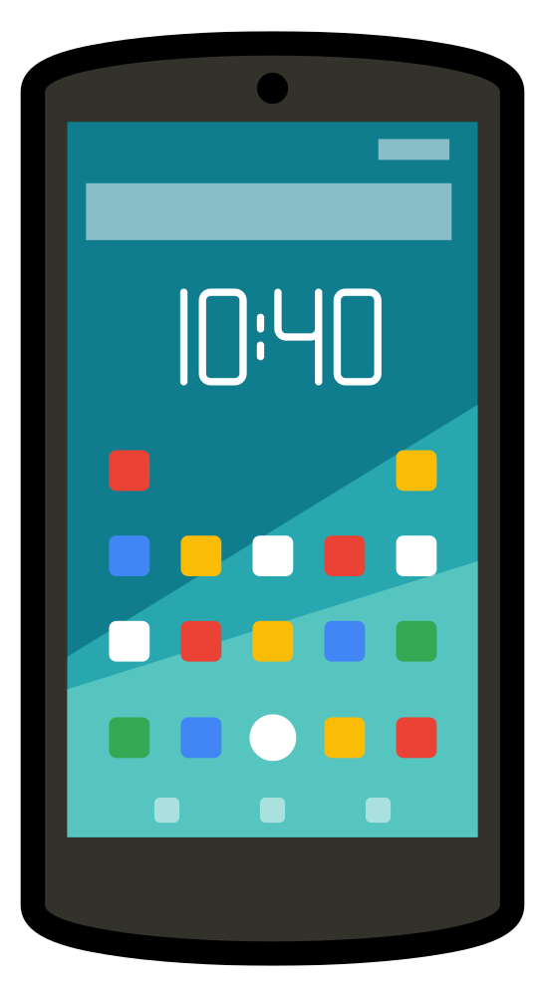
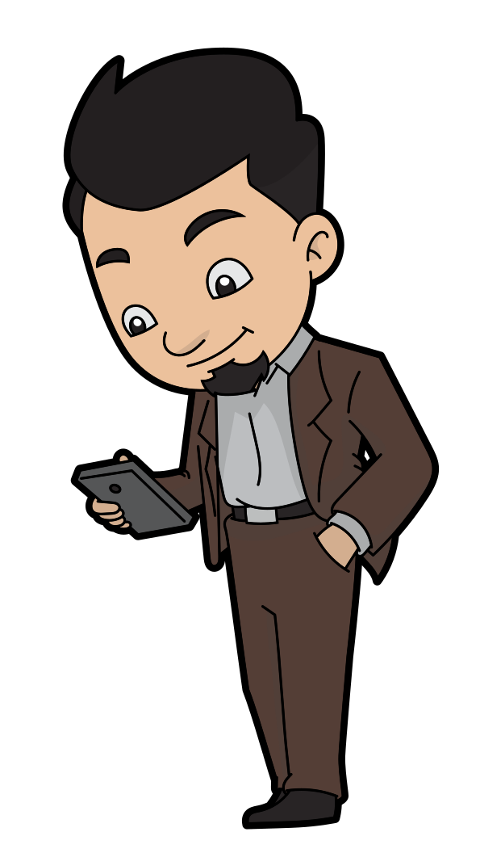

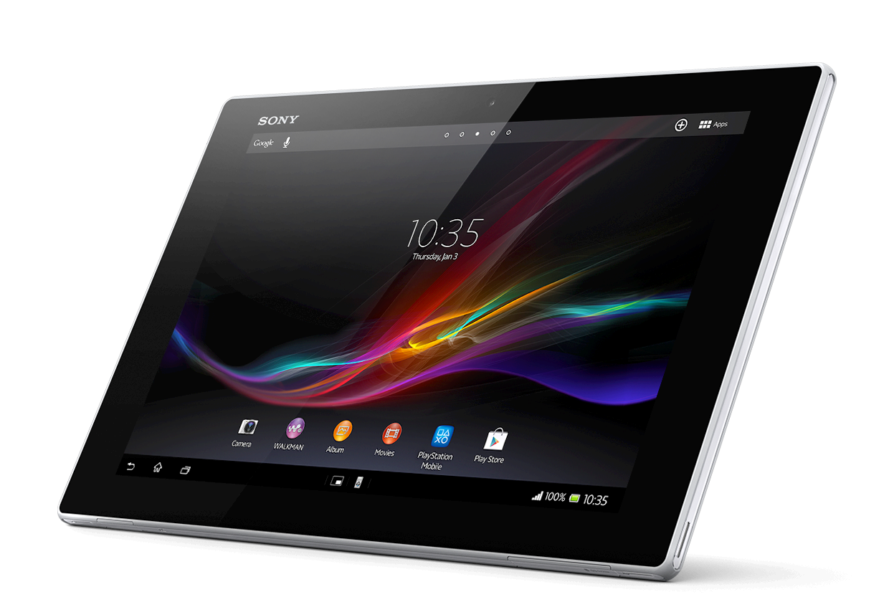
Sơ đồ triển khai
Database
Phone
Tablet

Slide 17
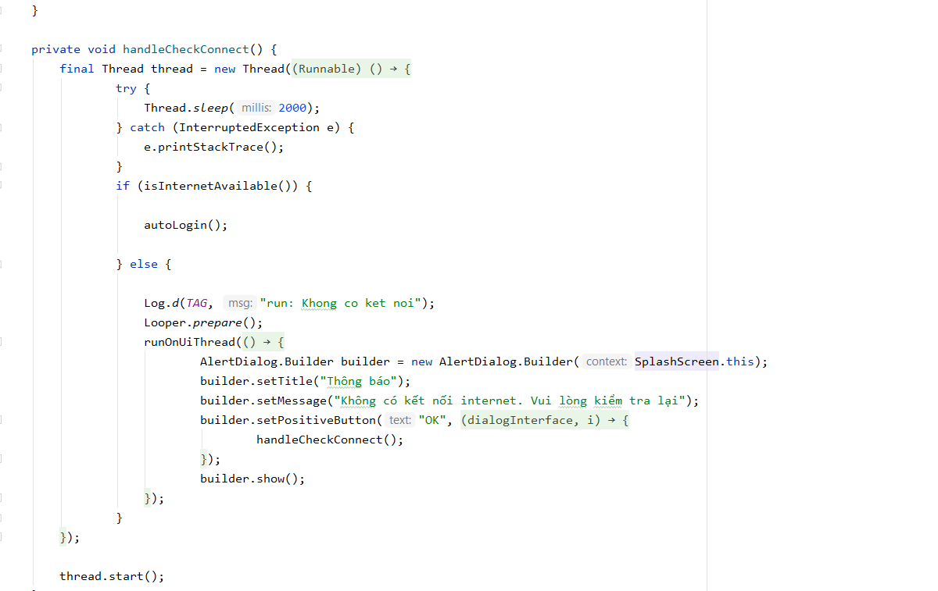
Splash screen

Slide 18
Khó khăn – thuận lợi
Khó khăn
Các thành viên lúc đầu chưa đồng nhất ý tưởng.
Còn bận việc đi làm hoặc là việc học.
Khó khăn trong việc liên lạc với nhau.
Thuận lợi
Các thành viên đều đặt trách nhiệm vào công việc.
Đều tôn trọng các ý kiến tham khảo để cho dự án tốt hơn.
Phân công công việc phù hợp với các thành viên

Slide 19
Demo ứng dụng

Slide 20




Thank you
Address:
Cao đẳng FPT Polytechnic, Trịnh Văn Bô, Nam Từ Liêm, Hà Nội
Contact number:
0943.574.556
Email address:
timtro@fpt.vn

